Slide 1
Бонусная система для пиццерии
учебный проект
Куруленко Дмитрий Олегович

Slide 2
Легенда
Пиццерия (заказчик), ведущая бизнес в системе bitrix24, хочет внедрить бонусную систему для стимулирования текущих и привлечения новых клиентов.
По мнению заказчика, такой ход позволит увеличить не только число новых клиентов, но и расположить старых к повторным (или даже постоянным) покупкам в этой пиццерии.
Таким образом, заказчик рассчитывает увеличить прибыль за счет внедрения системы бонусов.
Требуется реализовать программный продукт, позволяющий пользователю производить частичную оплату заказа этими бонусами и накапливать бонусы от закрытых заказов (если по ним не было частичной оплаты).
Я, разработчик Куруленко Дмитрий Олегович, предлагаю разработать отдельное, независимое приложение “bonus-server”, которое будет взаимодействовать с bitrix24 заказчика посредством REST API.

Slide 3
Требования клиента
Новому пользователю будет начислены приветственные бонусы, далее бонусы начисляются на заказы
Бонусами можно частично оплачивать заказы, при оплате заказа бонусами вы делаете монетарную скидку на сумму списанных бонусов, бонусы начисляются как % от суммы выполненного заказа.
Бонус это виртуальная валюта, 1 рубль === 1 бонусу
В системе должны храниться правила начисления бонусов на заказы, по умолчанию - 10% от суммы заказа.
Бонусы начисляются для новых и существующих пользователей по одним и тем же правилам, различия между ними нет.
Просьба предусмотреть в настройках возможность указывать максимальный % от суммы заказа который можно оплатить бонусами
Бонусы будут храниться в вашей системе, вместе с количеством бонусов будет храниться идентификатор пользователя которому они принадлежат

Slide 4


API
Стадии сделки в bitrix24
/handleBonusPayment
Проверяет возможность траты установленного количества бонусов
Рассчитывает и обновляет стоимость товаров исходя из указанного количества бонусов (не реализовано)
Параметры:
user_id - id контакта в bx24
deal_id - id сделки в bx24
/handleDealWon
Подтверждает изменение бонусного баланса.
Если по сделке не было
частичной оплаты, начисляет установленное количество бонусов
(% от сделки)
Параметры:
user_id - id контакта в bx24
deal_id - id сделки в bx24
/handleNewDeal
Создает в системе бонусный счет новому пользователю и начисляет ему welcome-бонус
Параметры:
user_id - id контакта в bx24
deal_id - id сделки в bx24
bonus-server database
bonus-server

Slide 5
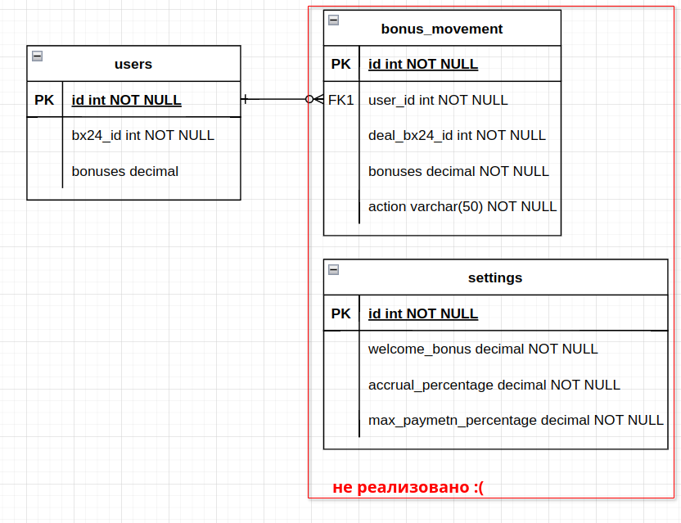
Структура БД

Slide 6
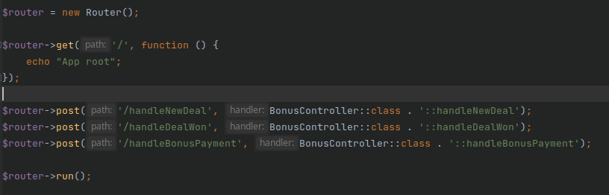
Структура приложения: точка входа и роутинг
Точка входа - public/index.php. Здесь добавляются обработчики для путей API и вызывается обработчик для текущего пути.

Slide 7
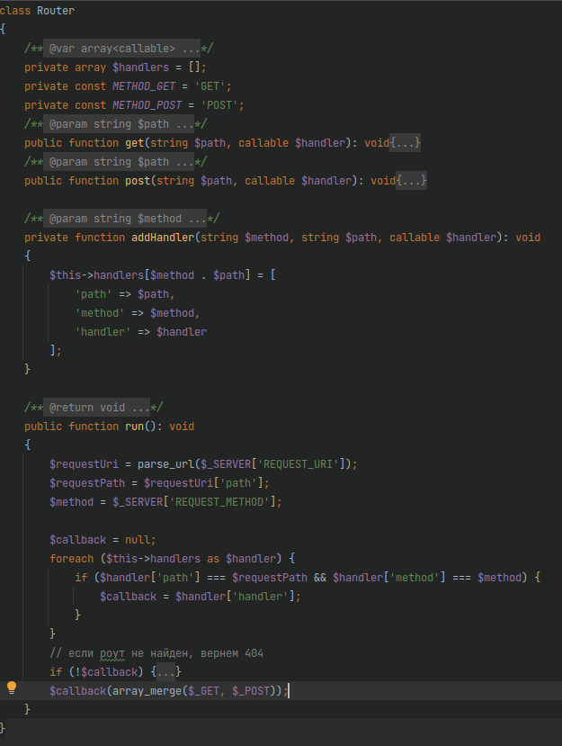
Структура приложения: точка входа и роутинг
Методы get и post вызывают метод addHandler, который добавляет в $handlers обработчик для указанного пути URLа и соответствующий метод (get или post)
Метод run выполняет ранее добавленный обработчик для указанного в запросе пути. Если таковой найден не будет - возвращает 404 Not found.
Затем вызывается найденный обработчик с параметрами запроса, которые находятся в суперглобальных массивах $_GET и $_POST

Slide 8
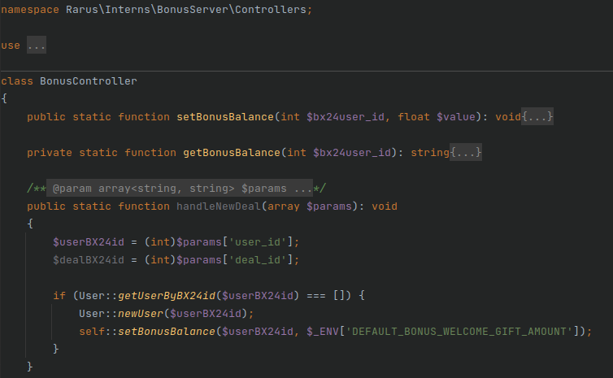
Структура приложения: обработчики класса BonusController - handleNewDeal
Методы setBonusBalance и getBonusBalance служат для изменения бонусного баланса пользователя, связанным с его id в bitrix24
Метод handleNewDeal служит обработчиком для пути /handleNewDeal
Если при создании новой сделки контакт, связанный со сделкой не будет найден в БД сервиса - значит это новый клиент, которому будет открыт счет и начислен welcome-бонус

Slide 9
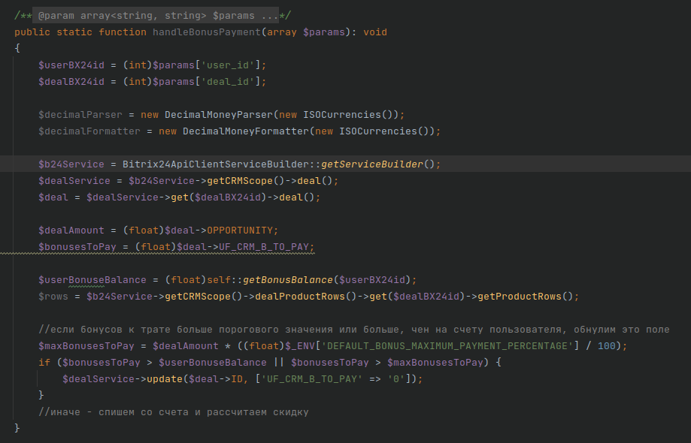
Структура приложения: обработчики класса BonusController - handleBonusPayment
Метод handleBonusPayment служит обработчиком для пути /handleBonusPayment
Если количество бонусов к трате превышает пороговое значение, установленное в настройках или больше, чен на счету пользователя, поле UF_CRM_B_TO_PAY у сделки в bitrix24 обнуляется
(не реализовано)
- расчет и изменение табличной части сделки, если бонусов все-таки хватает; соответственное изменение бонусного баланса пользователя
- отразить в БД в истории движений бонусов факт начисления скидки (или невозможность применить скидку)

Slide 10
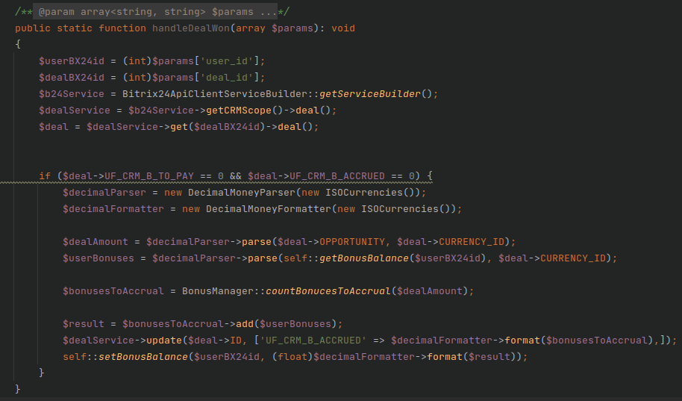
Структура приложения: обработчики класса BonusController - handleDealWon
Метод handleDealWon служит обработчиком для пути /handleDealWon
Если для сделки не было частичной оплаты бонусами, либо по сделке не были начислены бонусы ранее, пользователь получает бонусы в установленном проценте от суммы сделки.
Баланс обновляется в БД и в bitrix24

Slide 11
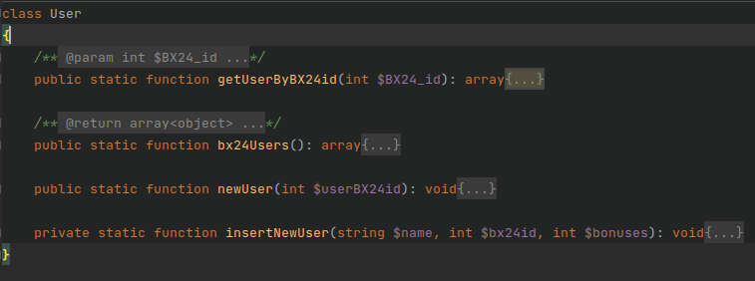
Структура приложения: класс User
Служит для выполнения необходимых манипуляций с данными пользователя: нахождение его в БД по id в bx24, получение данных всех контактов bx24, обработка создания нового пользователя

Slide 12
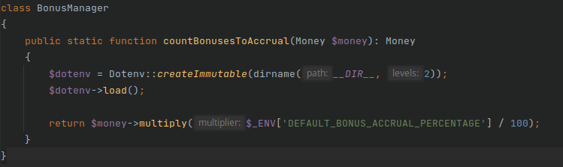
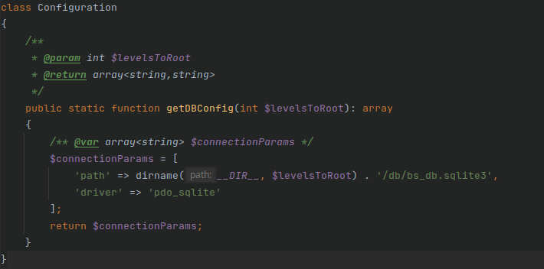
Структура приложения: классы BonusManager и Configuration
Служит для расчета движений по бонусам
Служит для хранения настроек конфигурации

Slide 13
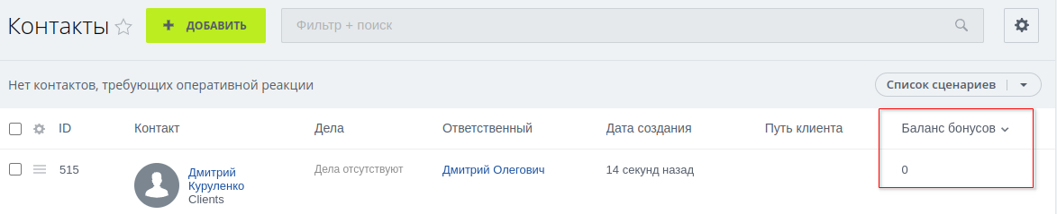
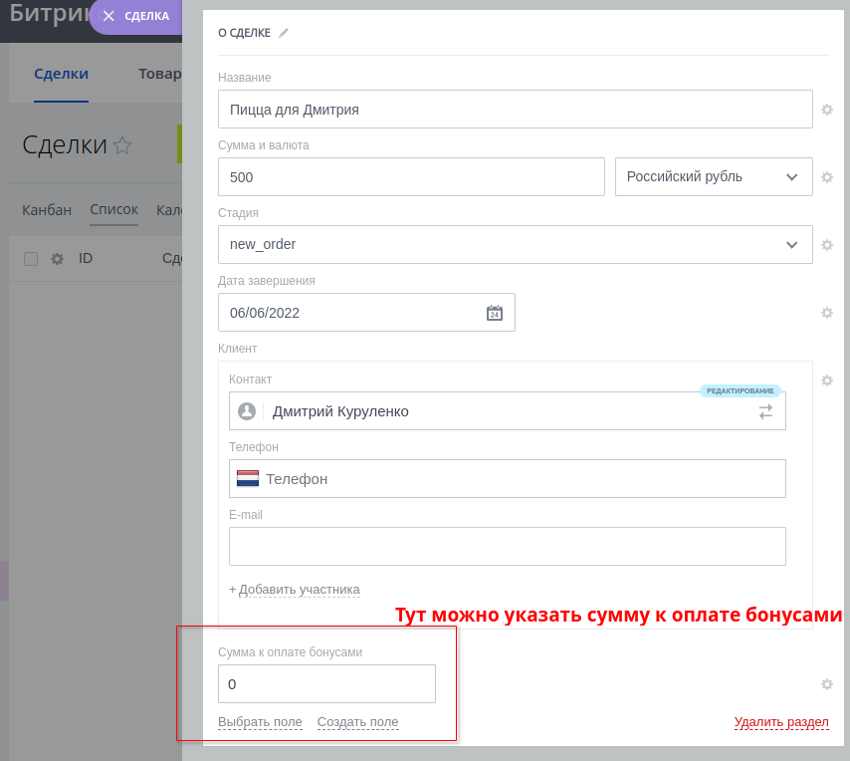
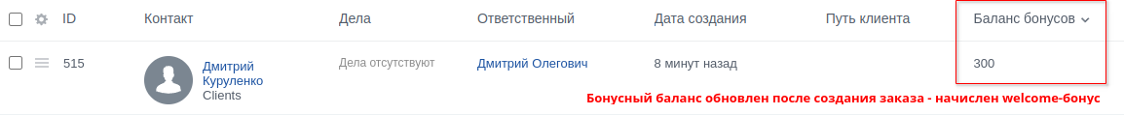
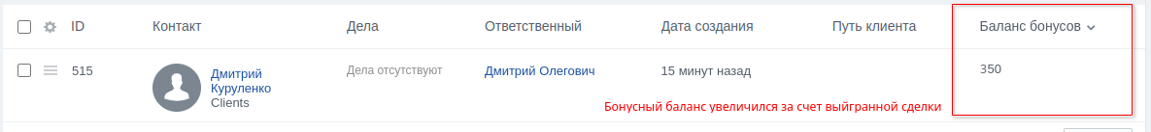
Интерфейс для сотрудника

Slide 14
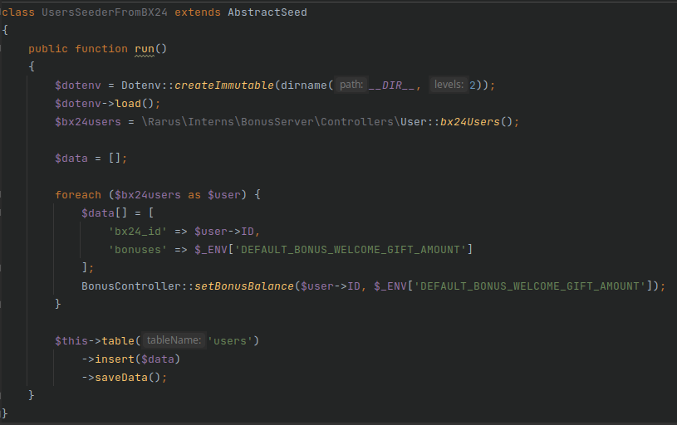
Что ещё сделал
Сидер для БД, который откроет бонусный счет для всех существующих контактов в bitrix24 с указанным welcome-бонусом.
Таким образом, на релизе проекта можно сразу подготовить пользовательскую базу.
Если реализовать какое-нибудь оповещение пользователей о начислении welcome-бонуса, все старые контакты получат оповещение о начислении, что может помочь вернуть клиентов

Slide 15
Что еще нужно сделать
доработка основной функциональности - возможность расходовать бонусы
рефакторинг кода
хранение в БД истории движения бонусов
хранение в БД конфигурации сервиса

Slide 16
Спасибо за внимание!

